Slide 1
基于 LVGL 的多功能嵌入式交互系统设计与实现
用户管理、医疗叫号、2048 与电子相册
围绕 ubuntu_demo 工程，按真实代码现状梳理项目目标、模块实现、核心算法、工程配置与后续扩展。
用户系统
医疗叫号
2048
电子相册
工程适配
01 / 12
Notes:
封面页说明项目名称、模块范围和答辩信息占位字段。
[Sources]
- mycode/app_ui.c: login/menu creation, page jumps, rank screen refresh, lv_obj_delete_async cleanup.
- code/medical.c and code/medical.h: queue data, add-patient form, IME, urgent insert, notice, idle timer, command parsing.
- mycode/2048.c: 4x4 matrix state, slide logic, score updates, best-score persistence.
- mycode/album.c: local BMP album, page wrap, auto-play timer, delete-time timer cleanup.

Slide 2
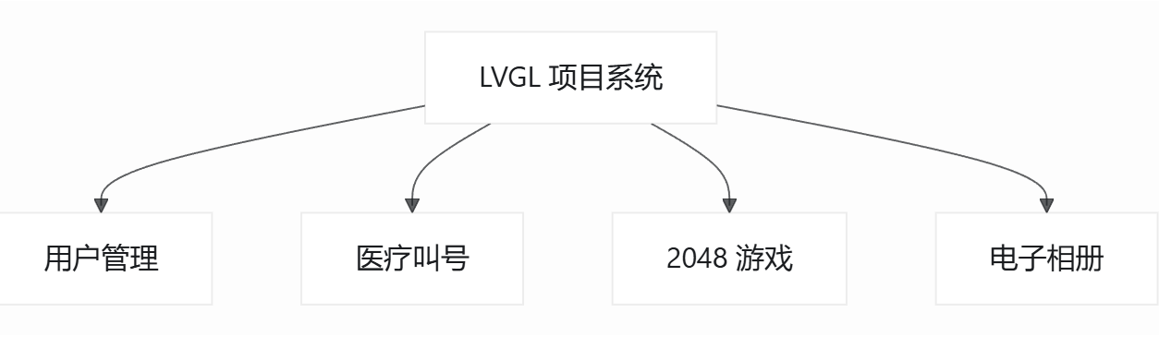
项目目标
02 / 12
项目背景与目标
把 LVGL、文件 I/O 与多页面交互组合成一个完整课程项目。
为什么做成综合项目
• 综合使用 LVGL、文件 I/O 和多页面 UI。
• 用一个工程串起登录、业务、娱乐和数据持久化。
• 在 Ubuntu 仿真环境里先验证界面与逻辑。
• 为后续 RK3568 适配保留运行入口和资源准备。
本次汇报主线
• 项目目标 → 系统结构 → 功能模块 → 核心算法 → 工程配置与问题解决。
Notes:
说明课程项目目标和为何把多个模块收敛到同一套 LVGL 工程里。
[Sources]
- mycode/app_ui.c: login/menu creation, page jumps, rank screen refresh, lv_obj_delete_async cleanup.
- mycode/user_data.c and mycode/user_data.h: registration/login, default admin, TXT persistence, best-score ranking.
- code/medical.c and code/medical.h: queue data, add-patient form, IME, urgent insert, notice, idle timer, command parsing.
- mycode/2048.c: 4x4 matrix state, slide logic, score updates, best-score persistence.
- mycode/album.c: local BMP album, page wrap, auto-play timer, delete-time timer cleanup.
- main.c, lv_conf.h, CMakeLists.txt, mycode/ui_font.c: SDL runtime, fbdev hook, FreeType, IME, 2 MB LVGL memory pool, font loading.

Slide 3
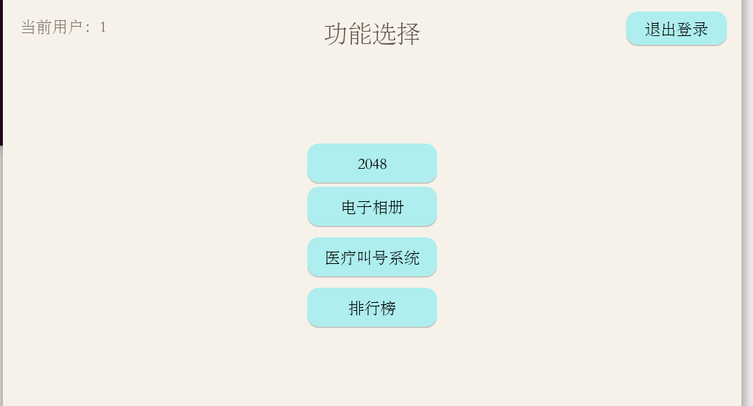
系统结构
03 / 12
系统整体结构与页面调度
页面关系围绕登录入口、主菜单分发和子页面回退展开。
页面流转关系
1
登录页
2
主菜单
输入用户名和密码。
注册、登录都从这里进入。
统一进入 2048、电子相册、医疗叫号和排行榜。
3
2048
4
电子相册
5
医疗叫号
6
排行榜
滑动交互、分数与最高分更新。
本地 BMP 浏览和自动轮播。
队列、医生信息、添加病人和公告。
读取用户最高分并排序展示。
页面调度亮点
• 主页面跳转使用 lv_screen_load_anim。
• 退出登录前先切页，再异步销毁子页面。
• 排行榜页面支持按需创建和刷新。
Notes:
说明页面关系、主菜单分发逻辑，以及 app_ui.c 中的页面创建与回退方式。
[Sources]
- mycode/app_ui.c: login/menu creation, page jumps, rank screen refresh, lv_obj_delete_async cleanup.

Slide 4
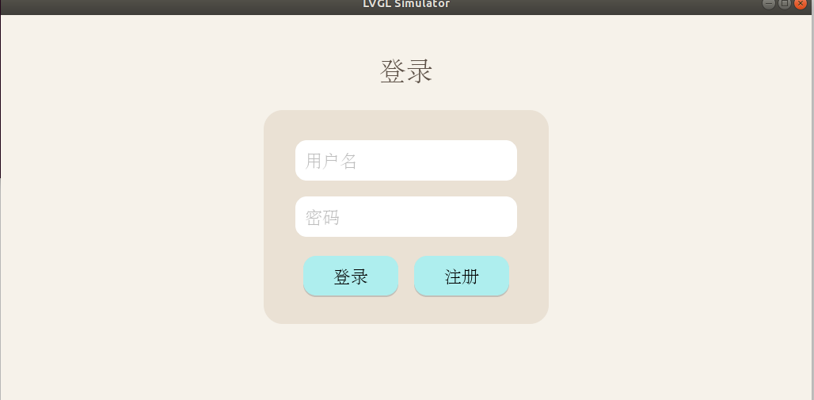
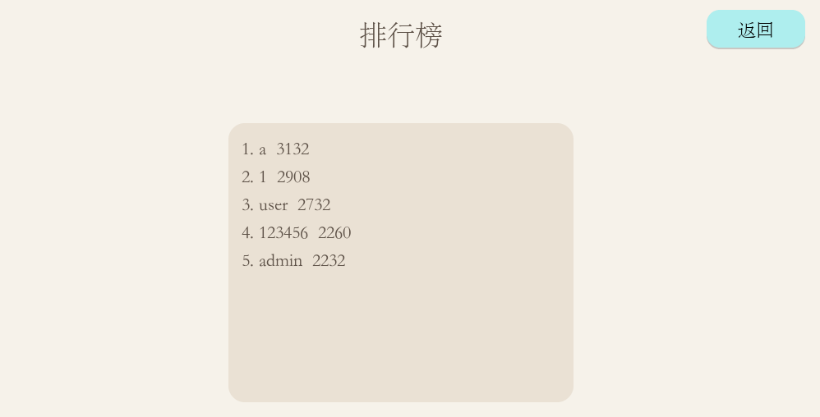
用户模块
04 / 12
用户管理与排行榜
注册、登录、TXT 持久化和最高分排行构成项目的基础数据层。
实现要点
• user_register 和 user_login 负责账号校验。
• 系统启动时会兜底创建默认 admin 账号。
• 用户数据写入 user_data.txt，断电后可恢复。
• 2048 破纪录后会同步刷新当前用户最高分。
• 排行榜按 best_score 降序排序展示。
默认账号
存储形式
admin / 123456
username,password,best_score
Notes:
说明用户层的注册登录、TXT 持久化和排行榜来源。
[Sources]
- mycode/user_data.c and mycode/user_data.h: registration/login, default admin, TXT persistence, best-score ranking.
- mycode/app_ui.c: login/menu creation, page jumps, rank screen refresh, lv_obj_delete_async cleanup.
- mycode/2048.c: 4x4 matrix state, slide logic, score updates, best-score persistence.

Slide 5
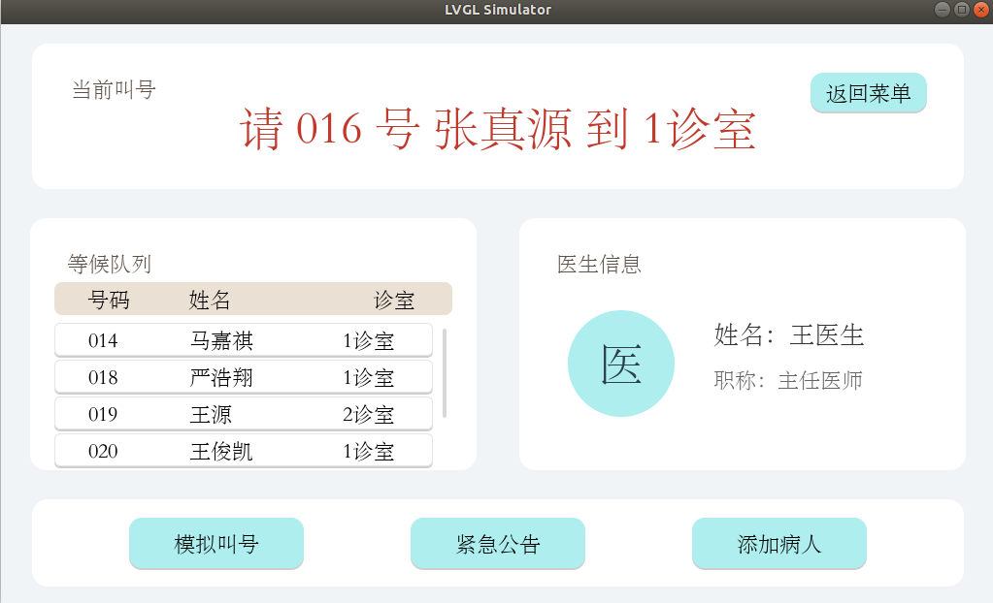
医疗模块 01
05 / 12
医疗叫号系统概览
医疗模块不只是界面展示，还包含排队状态、医生信息和底部操作控制。
核心数据点
current_patient
wait_queue[10]
当前叫号病人信息
固定长度等待队列
doctors[2]
next_number
按诊室切换医生资料
新病人号码自增分配
底部操作
模拟叫号
紧急公告
添加病人
Notes:
展示医疗主界面的结构组成，并强调 current_patient、wait_queue、doctors、next_number 四个关键状态。
[Sources]
- code/medical.c and code/medical.h: queue data, add-patient form, IME, urgent insert, notice, idle timer, command parsing.

Slide 6
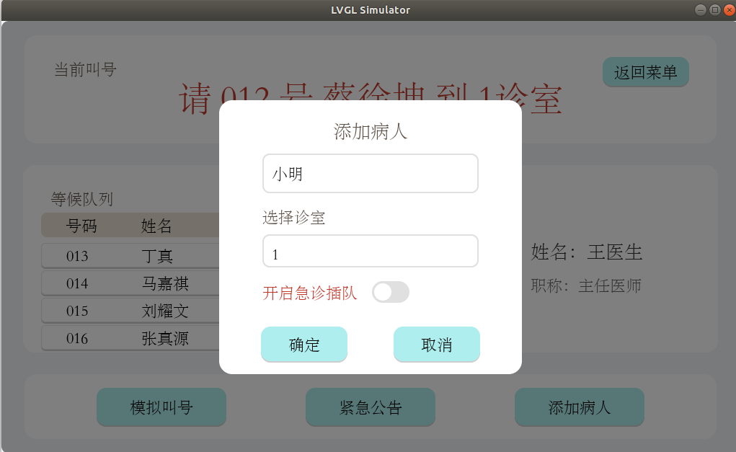
医疗模块 02
06 / 12
医疗叫号交互细节
添加病人弹窗把输入、遮罩、防误触和拼音输入整合到一套交互流程中。
交互亮点
• 创建黑色半透明遮罩，避免底层按钮误触。
• 姓名输入框、诊室下拉框和急诊开关集中在一张弹窗里。
• 软键盘默认隐藏，点击输入框后再弹出。
• 接入 lv_ime_pinyin，实现中文拼音输入。
• 公告弹窗和 30 秒闲置计时器共同维护使用体验。
诊室选择：1 / 2
急诊开关：支持插队
IME：拼音候选
Notes:
说明弹窗交互、防误触、软键盘与拼音输入法的接入。
[Sources]
- code/medical.c and code/medical.h: queue data, add-patient form, IME, urgent insert, notice, idle timer, command parsing.
- main.c, lv_conf.h, CMakeLists.txt, mycode/ui_font.c: SDL runtime, fbdev hook, FreeType, IME, 2 MB LVGL memory pool, font loading.

Slide 7
医疗模块 03
07 / 12
医疗叫号核心逻辑
这一页重点讲急诊插队、命令解析以及叫号后的联动刷新。
逻辑流程
急诊插队核心摘录
int insert_idx = queue_count;
bool is_urgent = lv_obj_has_state(add_form_urgent_sw, LV_STATE_CHECKED);
if (is_urgent && queue_count > 0) {
insert_idx = 0;
for (int i = queue_count; i > 0; i--) {
wait_queue[i] = wait_queue[i - 1];
}
}
1
添加病人
读取姓名、诊室和急诊开关，决定插入位置。
2
队列更新
来自 code/medical.c 的 on_add_form_ok 逻辑。
普通病人追加到队尾；急诊病人触发数组整体右移。
命令式叫号
声光提示
叫号联动
medical_parse_cmd 支持解析
@call,12,张三,1诊室
形式的字符串，并同步清理原队列位置。
叫号完成后会执行 start_blink() 与
tts_speak()，把界面高亮和终端播报串起来。
3
刷新当前叫号、队列列表、医生信息，再触发闪烁和终端 TTS。
Notes:
突出医疗模块的数组移位插队、命令解析、闪烁和 TTS 联动。
[Sources]
- code/medical.c and code/medical.h: queue data, add-patient form, IME, urgent insert, notice, idle timer, command parsing.

Slide 8
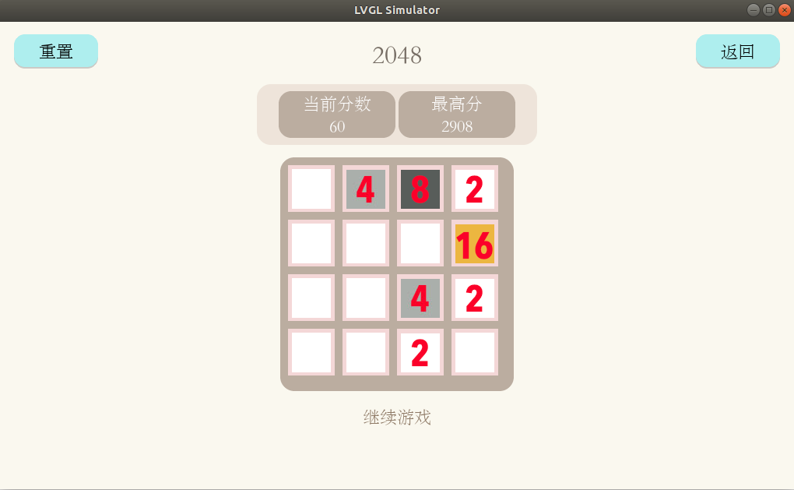
2048 模块 01
08 / 12
2048 模块界面与玩法
2048 页面承接了触摸滑动、分数显示、胜负弹窗和返回重置等交互。
玩法与交互
• 使用 4x4 棋盘矩阵保存当前状态。
• 手指滑动会映射到上、下、左、右四个方向。
• 界面同时显示当前分数和历史最高分。
• 支持返回菜单和重新开始两类按钮操作。
• 当出现 2048 或无路可走时弹出提示框。
棋盘
方向
联动
4x4
4 个
BEST
Notes:
先展示 2048 的可见界面和基本玩法，再在下一页展开算法实现。
[Sources]
- mycode/2048.c: 4x4 matrix state, slide logic, score updates, best-score persistence.
- mycode/user_data.c and mycode/user_data.h: registration/login, default admin, TXT persistence, best-score ranking.

Slide 9
2048 模块 02
09 / 12
2048 算法与成绩联动
核心思想是把每次滑动统一成去零、合并、二次去零，再决定是否生成新数字。
矩阵处理步骤
合并与刷新摘录
rm_zero(temp_arr, &flag);
hebing(temp_arr, &flag);
rm_zero(temp_arr, &flag);
if (flag)
rand_num();
g_game.score += temp_arr[i];
update_best_score();
1
去零
把当前行或列中的非 0 元素先压紧。
2
合并
来自 mycode/2048.c 的矩阵更新逻辑。
相邻且相等的数字相加，同时累计当前分数。
成绩联动
3
再去零并生成新数
• 四个方向滑动通过行列重映射复用同一套处理思路。
• update_best_score 会在分数突破时回写用户最高分。
• 排行榜页面读取的就是这里持久化后的 best_score。
如果盘面发生变化，就调用 rand_num 生成新的 2 或 4。
Notes:
说明 2048 的矩阵算法和与 user_data.c 的最高分联动。
[Sources]
- mycode/2048.c: 4x4 matrix state, slide logic, score updates, best-score persistence.
- mycode/user_data.c and mycode/user_data.h: registration/login, default admin, TXT persistence, best-score ranking.

Slide 10
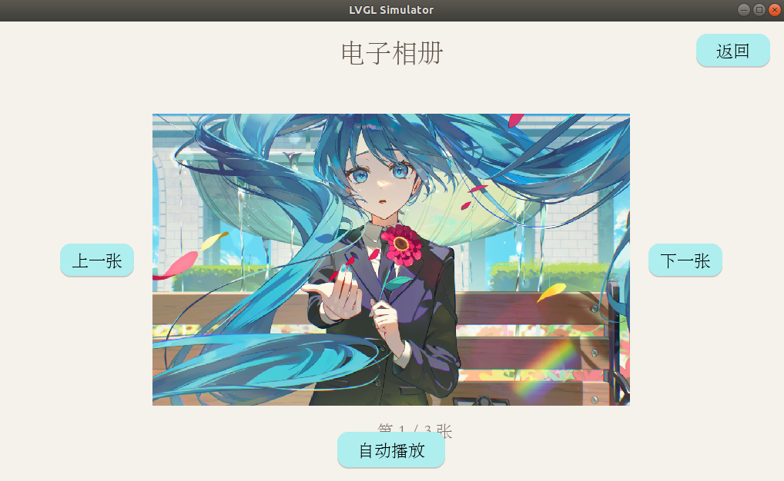
相册模块
10 / 12
电子相册模块
相册页面围绕本地 BMP 图片浏览、自动播放和退出时的资源回收展开。
实现要点
• 固定读取 build/pic 下的 a.bmp、b.bmp、c.bmp。
• 上一张和下一张都支持循环切换。
• 底部会同步显示当前页码信息。
• 点击自动播放后，每 3000ms 自动切一张。
图片数量
自动播放
退出回收
3 张 BMP
3000ms
lv_timer_del
Notes:
介绍相册的本地图片路径、手动翻页和自动播放定时器清理。
[Sources]
- mycode/album.c: local BMP album, page wrap, auto-play timer, delete-time timer cleanup.

Slide 11
工程事实
11 / 12
工程配置、适配准备与问题解决
工程现状
页面销毁与定时器清理摘录
if (g_ui.medical_screen != NULL) {
lv_obj_delete_async(g_ui.medical_screen);
g_ui.medical_screen = NULL;
}
if (auto_play_timer != NULL) {
lv_timer_del(auto_play_timer);
auto_play_timer = NULL;
}
• 当前仓库启用 SDL 仿真，lv_conf.h 中 LV_USE_SDL = 1。
• main.c 仍保留 framebuffer /dev/fb0 与触摸 event6 的入口。
• FreeType、拼音输入法和 2 MB LVGL 内存池都已开启。
• CMakeLists.txt 里能看到 SDL 和交叉编译相关配置痕迹。
• 资源路径仍含 Ubuntu 共享目录硬编码，因此 RK3568 只写适配准备或部分验证。
问题 1：切屏崩溃
问题 2：内存与定时器
退出登录时如果在动画过程中直接删旧页面，容易触发段错误。当前做法是先切回登录页，再用
lv_obj_delete_async 异步回收子页面。
字库和 IME 会增加内存压力，因此配置了 2 MB
LVGL
内存池；相册和医疗模块在页面销毁时都会主动删定时器，避免野指针。
Notes:
这一页如实说明 SDL、fbdev 入口、FreeType/IME、路径硬编码，以及用 async delete 和定时器清理规避问题。
[Sources]
- main.c, lv_conf.h, CMakeLists.txt, mycode/ui_font.c: SDL runtime, fbdev hook, FreeType, IME, 2 MB LVGL memory pool, font loading.
- mycode/app_ui.c: login/menu creation, page jumps, rank screen refresh, lv_obj_delete_async cleanup.
- mycode/album.c: local BMP album, page wrap, auto-play timer, delete-time timer cleanup.
- code/medical.c and code/medical.h: queue data, add-patient form, IME, urgent insert, notice, idle timer, command parsing.

Slide 12
总结展望
12 / 12
总结与展望
项目价值体现在：功能完整、实现真实、工程细节可讲、后续扩展方向清晰。
页面组织
数据持久化
算法实现
工程思考
从登录页、主菜单到多个子页面，已经形成完整的多页面
LVGL 工程结构。
用户信息和 2048 最高分写入 TXT
文件，体现了文件 I/O 在项目中的实际落地。
医疗队列的插队和 2048
的矩阵处理，让项目不仅有界面，也有底层数据逻辑。
SDL、字库、内存池、定时器回收和板端入口准备，体现了工程层面的完整性。
后续扩展方向
• 把资源路径抽象成相对路径或统一配置，减少平台切换成本。
• 补齐真实板端资源部署与实物运行验证，进一步完善 RK3568 适配。
• 把命令式叫号继续扩展成真实 TTS 或网络消息输入。
Notes:
收束整个答辩：总结本项目体现的页面组织、文件 I/O、算法和工程思考，再给出后续扩展方向。
[Sources]
- mycode/app_ui.c: login/menu creation, page jumps, rank screen refresh, lv_obj_delete_async cleanup.
- mycode/user_data.c and mycode/user_data.h: registration/login, default admin, TXT persistence, best-score ranking.
- code/medical.c and code/medical.h: queue data, add-patient form, IME, urgent insert, notice, idle timer, command parsing.
- mycode/2048.c: 4x4 matrix state, slide logic, score updates, best-score persistence.
- mycode/album.c: local BMP album, page wrap, auto-play timer, delete-time timer cleanup.
- main.c, lv_conf.h, CMakeLists.txt, mycode/ui_font.c: SDL runtime, fbdev hook, FreeType, IME, 2 MB LVGL memory pool, font loading.

